Slide 1
CHƯƠNG 3:
XÂY DỰNG CÔNG CỤ
VẼ HÌNH ẢNH
Trường Đại Học Bách Khoa TP Hồ Chí Minh
Khoa Khoa học & Kỹ thuật Máy tính

Slide 2
NỘI DUNG TRÌNH BÀY
Cửa sổ và khung nhìn
Phép biến đổi từ cửa sổ sang khung nhìn
Giải thuật cắt xén
Xây dựng lớp Canvas phục vụ cho việc vẽ hình ảnh
Vẽ tương đối và đồ hoạ con rùa
Tạo hình ảnh từ đa giác đều
Vẽ đường tròn và cung tròn
Biểu diễn và vẽ đường cong theo dạng tham số

Slide 3
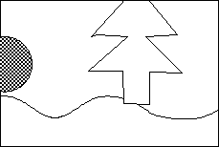
CỬA SỔ VÀ KHUNG NHÌN
Hệ trục toạ độ thế giới: hệ trục miêu tả đối tượng, không quan tâm đến đơn vị đo.
Cửa sổ: hình chữ nhật trong hệ trục toạ độ thế giới. Phần nằm trong cửa sổ sẽ được vẽ, phần nằm ngoài bị loại bỏ.
Khung nhìn: hình chữ nhật trong cửa sổ màn hình, cho phép hiển thị hình ảnh ở đâu trên màn hình.
màn hình
khung nhìn
cửa sổ
cửa sổ ứng dụng

Slide 4
PHÉP ÁNH XẠ TỪ CỬA SỔ SANG KHUNG NHÌN
y
W.t
sy
V.t
W.r
W.l
x
V.b
W.b
sx
V.l
V.r
Cửa sổ là hình chữ nhật có vị trí và kích thước bất kỳ
Khung nhìn cùng là hình chữ nhật có vị trí và kích thước bất kỳ, nhưng phải nằm trong cửa sổ ứng dụng
Hệ số tỷ lệ của cửa sổ và khung nhìn không nhất thiết bằng nhau. Khi hai giá trị này khác nhau, hình ảnh sẽ bị biến dạng

Slide 5
PHÉP ÁNH XẠ TỪ CỬA SỔ SANG KHUNG NHÌN
y
sy
khung nhìn
W.t
W.l
W.r
V.t
x
V.b
W.b
V.l
V.r
sx
cửa sổ
cửa sổ ứng dụng
(x, y) nằm trong cửa sổ → tìm (sx, sy) thuộc khung nhìn
Phép biến đổi phải bảo toàn tỷ lệ khoảng cách
sx phụ thuộc tuyến tính vào x, sy phụ thuộc tuyến tính vào y:
sx = Ax + C
sy = By + D

Slide 6
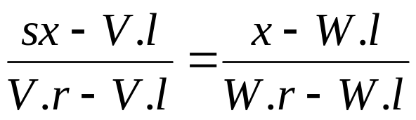
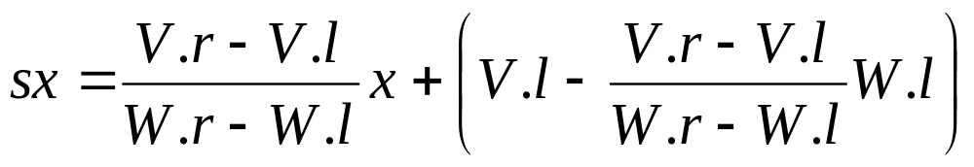
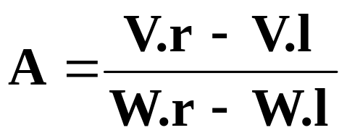
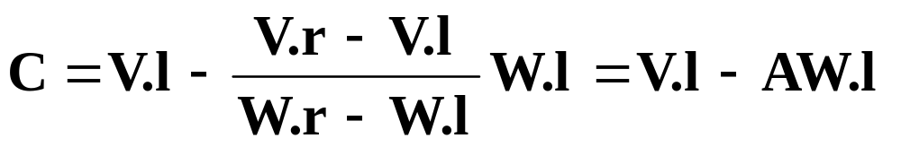
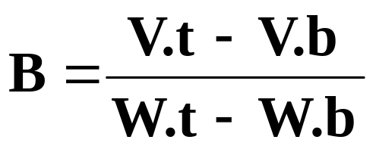

PHÉP ÁNH XẠ TỪ CỬA SỔ SANG KHUNG NHÌN
x
sx
W.l
W.r
V.l
V.r

Slide 7
PHÉP ÁNH XẠ TỪ CỬA SỔ SANG KHUNG NHÌN
Hiện thực trong OpenGL
void setWindow(float left, float right, float bottom, float top)
{
glMatrixMode(GL_PROJECTION);
glLoadIdentity();
gluOrtho2D(left, right, bottom, top);
}
void setViewport(int left, int right, int bottom, int top)
{
glViewport(left, bottom, right - left, top - bottom);
}

Slide 8
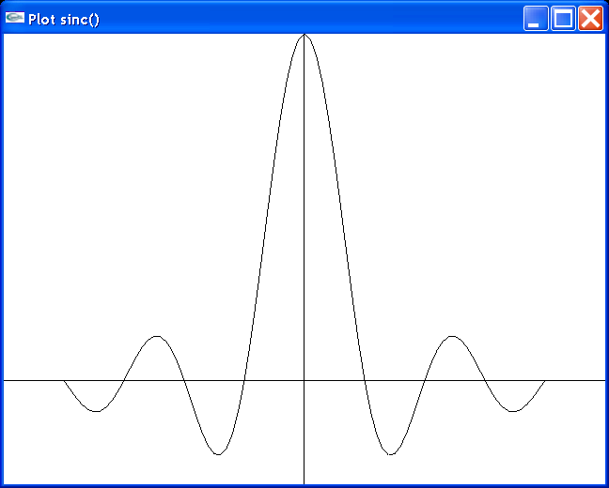
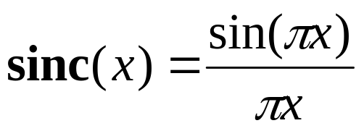
PHÉP ÁNH XẠ TỪ CỬA SỔ SANG KHUNG NHÌN
Ví dụ
void myDisplay()
{
setWindow(-5.0, 5.0, -0.3, 1.0);
setViewport(0, 640, 0, 480);
glBegin(GL_LINE_STRIP);
for(GLfloat x = -4.0; x< 4.0; x+=0.1)
{
GLfloat y = sin(3.14159 * x) / (3.14159 * x);
GLVertex2f(x, y);
}
glEnd();
glFlush();
}

Slide 9
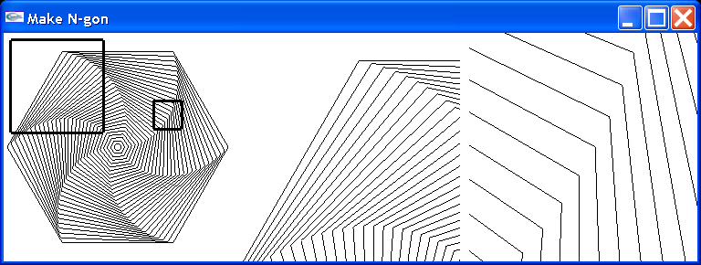
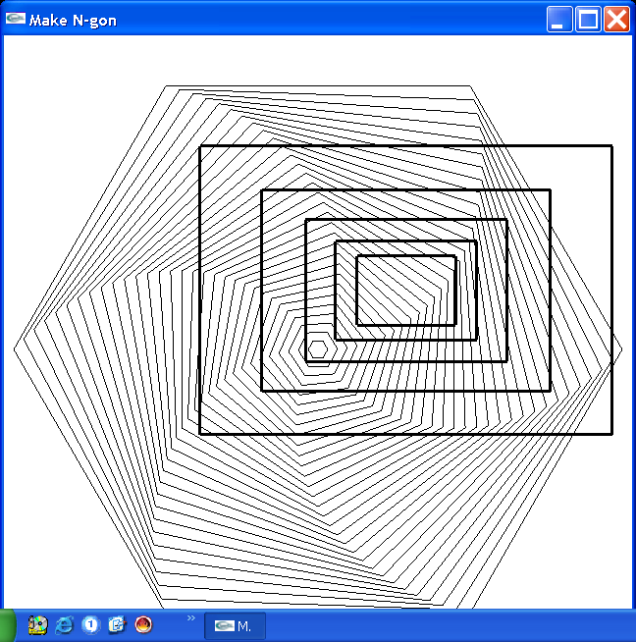
PHÉP ÁNH XẠ TỪ CỬA SỔ SANG KHUNG NHÌN
Ứng dụng
Cắt xén một phần của hình ảnh
Phóng to, thu nhỏ và dạo trong khung cảnh

Slide 10
PHÉP ÁNH XẠ TỪ CỬA SỔ SANG KHUNG NHÌN
Thiết lập cửa sổ và khung nhìn tự động
Thiết lập cửa sổ -Thực hiện thủ tục vẽ hình nhưng không thực hiện thao tác vẽ mà chỉ để tính đường bao. Sau đó, thiết lập cửa sổ. - Thực hiện thủ tục vẽ hình một lần nữa. Nhưng lần này thực hiện thao tác vẽ.
y
(0.36, -1.75)
đường bao
x
(3.44, -0.51)

Slide 11
PHÉP ÁNH XẠ TỪ CỬA SỔ SANG KHUNG NHÌN
Thiết lập cửa sổ và khung nhìn tự động
Thiết lập khung nhìn bảo toàn tỷ lệ khoảng cách
  R > W/H : setViewport(0, W, 0, W/R);
  R < W/H : setViewport(0, H*R, 0, H);
khung nhìn
cửa sổ màn hình
khung nhìn
cửa sổ màn hình
cửa sổ
cửa sổ
hệ số tỷ lệ: R
H
hệ số tỷ lệ: R
H
W/R
HR
W
W
a) R > W/H
b) R < W/H

Slide 12
PHÉP ÁNH XẠ TỪ CỬA SỔ SANG KHUNG NHÌN
Thiết lập cửa sổ và khung nhìn tự động
Sự kiện Resize
  glutReshapeFunc(myReshape);
  void myReshape(GLsizei W, GLsizei H);
  void myReshape(GLsizei W, GLsizei H)
  {
  if(R > W/H) // R là biến toàn cục, R=hệ số tỷ lệ của cửa sổ
  setViewport(0, W, 0, W/R);
  else
  setViewport(0, H*R, 0, H);
  }

Slide 13
GIẢI THUẬT CẮT XÉN
Cắt xén đoạn thẳng
Xây dựng hàm clipSegment(p1, p2, window) trả về 0 nếu đoạn thẳng nằm ngoài cửa sổ, trả về 1 trong các trường hợp còn lại.
  Nằm trong cửa sổ (CD), trả về 1.
  Nằm ngoài cửa sổ (AB), trả về 0.
  Một đầu mút nằm trong cửa sổ, một đầu mút nằm ngoài (ED), cắt bỏ phần nằm ngoài và trả về 1.
  Hai đầu mút nằm ngoài, một phần đoạn thẳng nằm bên trong (EA), cắt bỏ phần nằm ngoài và trả về 1.
A
B
cửa sổ
E
C
D

Slide 14
GIẢI THUẬT CẮT XÉN
Giải thuật Cohen-Sutherland
Mã trong ngoài của điểm: mã hóa vị trí của điểm so với cửa sổ
P
P nằm bên trái W?
P nằm dưới W?
cửa sổ (W)
mã của P
T
T
F
F
P nằm trên W?
P nằm bên phải W?
TTFF
FTFF
FTTF
TTFF
FFFF
cửa sổ
FFTF
TFFT
FFFT
FFTT

Slide 15
GIẢI THUẬT CẮT XÉN
Giải thuật Cohen-Sutherland
Trường hợp chấp nhận đơn giản và loại bỏ đơn giản
  Chấp nhận đơn giản (AB), dùng cửa sổ lớn. Mã của hai đầu mút đều là FFFF.
  Loại bỏ đơn giản (CD), dùng cửa sổ nhỏ. Mã hai đầu mút đều có cùng giá trị T ở một trường
cửa sổ (W)
C
B
D
A

Slide 16
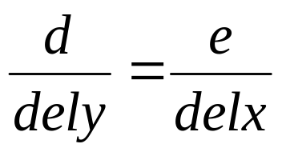
GIẢI THUẬT CẮT XÉN
Giải thuật Cohen-Sutherland
Các trường hợp còn lại:
p1
cửa sổ
d
top
A
e
dely
p2
bottom
delx
e = p1.x - W.right;
delx = p2.x - p1.x;
dely = p2.y - p1.y;
p1.y = p1.y + (W.right - p1.x)*dely/delx
left
right

Slide 17
GIẢI THUẬT CẮT XÉN
int clipSegment(Point2& p1, Point2& p2, RealRect W)
{
do{
if (trivial accept) return 1;
if (trivial reject) return 0;
if (p1 nằm ngoài)
{
if (p1 nằm bên trái) cắt xén p1 với cạnh trái
else if (p1 nằm bên phải) cắt xén p1 với cạnh phải
else if (p1 nằm dưới) cắt xén p1 với cạnh dưới
else if (p1 nằm trên) cắt xén p1 với cạnh trên
}
else //p2 nằm ngoài
{
if (p2 nằm bên trái) cắt xén p2 với cạnh trái
else if (p2 nằm bên phải) cắt xén p2 với cạnh phải
else if (p2 nằm dưới) cắt xén p2 với cạnh dưới
else if (p2 nằm trên) cắt xén p2 với cạnh trên
}
}while(1);
}
p2
C
D
A
B
p1

Slide 18
XÂY DỰNG LỚP CANVAS
Mục đích:
Cung cấp những tiện ích để vẽ các đối tượng như đường thẳng, đa giác v.v
Cung cấp cách làm đơn giản để tạo cửa sổ ứng dụng, thiết lập cửa sổ khung nhìn, thiết lập ánh xạ biến đổi từ cửa sổ sang khung nhìn, cùng với những tiện ích trong đồ họa con rùa

Slide 19
XÂY DỰNG LỚP CANVAS
Các lớp hỗ trợ
class Point2
{
public:
Point2() { x = y = 0.0f; } // constructor
Point2(float xx, float yy) { x = xx; y = yy; }
void set(float xx, float yy) { x = xx; y = yy; }
float getX() { return x;}
float getY() { return y;}
void draw() { glBegin(GL_POINTS);
glVertex2f((GLfloat)x, (GLfloat)y);
glEnd();
}
private:
float x, y;
};

Slide 20
XÂY DỰNG LỚP CANVAS
Các lớp hỗ trợ
class IntRect
{
public:
IntRect() { l = 0; r = 100; b = 0; t = 100; }
IntRect( int left, int right, int bottom, int top)
{ l = left; r = right; b = bottom; t = top; }
void set( int left, int right, int bottom, int top)
{ l = left; r = right; b = bottom; t = top; }
void draw(); // draw this rectangle using OpenGL
private:
int l, r, b, t;
};
class RealRect
{
giống như lớp intRect ngoại trừ dùng
float thay cho int
};

Slide 21
XÂY DỰNG LỚP CANVAS
class Canvas{
public:
Canvas(int width, int height, char* windowTitle);
void setWindow(float l, float r, float b, float t);
void setViewport(int l, int r, int b, int t);
IntRect getViewport();
RealRect getWindow();
float getWindowAspectRatio();
void clearScreen();
void setBackgroundColor(float r, float g, float b);
void setColor(float r, float g, float b);
void lineTo(float x, float y);
void lineTo(Point2 p);
void moveTo(float x, float y);
void moveTo(Point2 p);
những phương thức khác sẽ được định nghĩa sau
private:
Point2 CP; //current position in the world
IntRect viewport; // the current viewport
RealRect window;// the current window
những biến thành viên khác sẽ được định nghĩa sau };

Slide 22
XÂY DỰNG LỚP CANVAS
Canvas::Canvas(int width, int height, char* windowTitle)
{
char* argv[1];
char dummyString[8];
argv[0] = dummyString;
int argc = 1;
glutInit(&argc, argv); //initialize the tool kit
glutInitDisplayMode(GLUT_SINGLE |GLUT_RGB); //set the display mode
glutInitWindowSize(width, height); //set window size
glutInitWindowPosition(20, 20); // set window position on screen
glutCreateWindow(windowTitle); // open the screen window
setWindow(0, (float)width, 0, (float)height);//default window
setViewport(0, width, 0, height); //default viewport
CP.set(0.0f, 0.0f); //initialize the CP to (0, 0)
};

Slide 23
XÂY DỰNG LỚP CANVAS
void Canvas::moveTo(float x, float y)
{
CP.set(x, y);
}
void Canvas::lineTo(float x, float y)
{
glBegin(GL_LINE);
glVertex2f((GLfloat) CP.getX(), (GLfloat) CP.getY());
glVertex2f((GLfloat) x, (GLfloat) y);
glEnd();
CP.set(x, y);
glFlush();
}
void Canvas::setWindow(float l, float r, float b, float t)
{
glMatrixMode(GL_PROJECTION);
glLoadIdentity();
gluOrtho2D((GLdouble)l,(GLdouble)r,(GLdouble)b,(GLdouble)t);
window.set(l, r, b, t);
}

Slide 24
XÂY DỰNG LỚP CANVAS
Canvas cvs(640, 480, "try out Canvas");
void display()
{
cvs.clearScreen(); //xóa màn hình
cvs.setWindow(-10.0, 10.0, -10.0, 10.0);
cvs.setViewport(10, 460, 10, 460);
cvs.moveTo(0, -10.0);// vẽ đoạn thẳng
cvs.lineTo(0, 10.0);
RealRect box(-2.0, 2.0, -1.0, 1.0);//tạo hình chữ nhật
box.draw();
......
}
void main()
{
cvs.setBackgroundColor(1.0, 1.0, 1.0);
cvs.setColor(0.0, 0.0, 0.0);
glutDisplayFunc(myDisplay);
glutMainLoop();
}

Slide 25
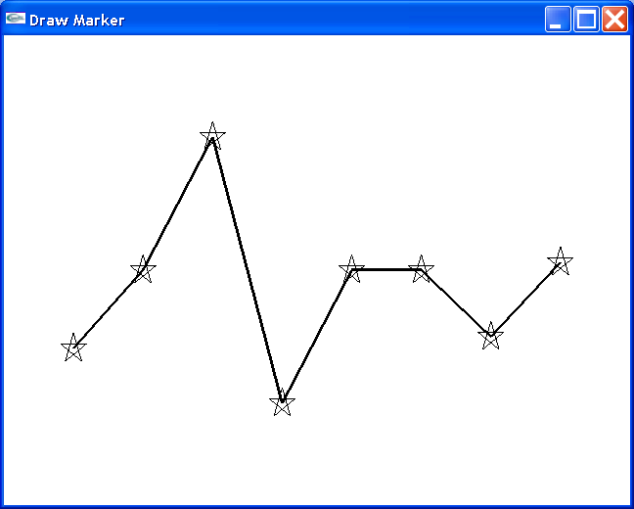
VẼ TƯƠNG ĐỐI
moveTo(first data point);
drawMarker();
for(each remaining data point)
{
lineTo(the next point);
drawMarker();
}

Slide 26
VẼ TƯƠNG ĐỐI
void Canvas::moveRel(float dx, float dy)
{
CP.set(CP.getX() + dx, CP.getY() + dy);
}
void Canvas::lineRel(float dx, float dy)
{
float x =CP.getX() + dx;
float y =CP.getY() + dy;
lineTo(x, y);
CP.set(x, y);
}

Slide 27
VẼ TƯƠNG ĐỐI
void arrow(float f,float h,
float t,float w)
{
cvs.lineRel(-w-t/2, -f);
cvs.lineRel(w, 0);
cvs.lineRel(0, -h);
cvs.lineRel(t, 0);
cvs.lineRel(0, h);
cvs.lineRel(w, 0);
cvs.lineRel(-w-t/2, f);
}
CP
f
h
w
t
w

Slide 28
ĐỒ HỌA CON RÙA
Thêm vào lớp Canvas:
Biến CD chứa hướng hiện hành
turnTo(float angle)
CD = angle;
turn(float angle)
CD += angle; (CCW)
forward(float dist,int isVisible)
CP mới
dist
CD
CP cũ
void Canvas::forward(float dist, int isVisible) {
const float RadPerDeg=0.017453393;
float x = CP.getX() + dist*cos(RadPerDeg *CD);
float y = CP.getY() + dist*sin(RadPerDeg *CD);
if( isVisible) lineTo(x, y);
else moveTo(x, y);
}

Slide 29
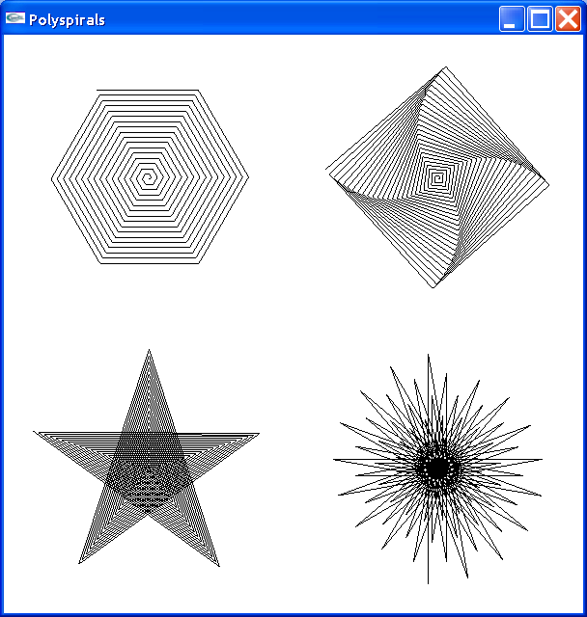
ĐỒ HỌA CON RÙA
Ví dụ:
Vẽ polyspirals
for(some number of iteration){
//draw a line in current
forward(length, 1);
//turn through angle degreee directionturn(angle);
// increment the line length
length += increment;
}
a)
b)
c)
d)
(a) 60⁰
(b) 89.5⁰
(c) -144⁰
(d) 170⁰

Slide 30
TẠO HÌNH ẢNH TỪ ĐA GIÁC ĐỀU
Đa giác đều
Định nghĩa: đa giác đơn, các cạnh bằng nhau, hai cạnh kề nhau hợp với nhau một góc bằng nhau.
n: 3
4
5
6
40

Slide 31
TẠO HÌNH ẢNH TỪ ĐA GIÁC ĐỀU
Vẽ đa giác đều
Pi = (Rcos(2πi/n), Rsin(2πi/n)) với i = 0, 1, ..., n-1.
void ngon(int n,
float cx, float cy,
float r, float rotA){
if (n < 3) return;
double angle = rotA*PI/180;
double angleInc = 2*PI/n;
cvs.moveTo(r*cos(angle)+cx, r*sin(angle)+cy);
for(int k=0;k<n;k++)
{
angle += angleInc;
cvs.lineTo(r*cos(angle)+cx, r*sin(angle)+cy);
}
}
y
P₂
P₁= (Rcos(ia), Rsin(ia))
a
x
R
P₀

Slide 32
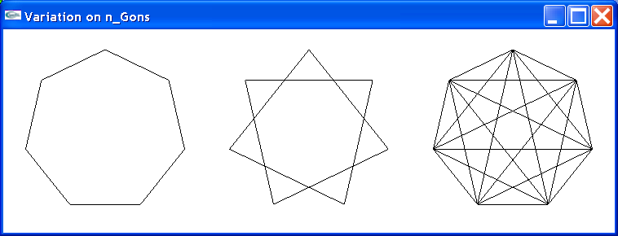
TẠO HÌNH ẢNH TỪ ĐA GIÁC ĐỀU
Vẽ đa giác bằng đồ họa con rùa
for(i=0;i<6;i++)
{
cvs.forward(L, 1);
cvs.turn(60);
}
R
360/n
L
Biến thể của đa giác đều
a)
b)
c)

Slide 33
VẼ ĐƯỜNG TRÒN VÀ CUNG TRÒN
Vẽ đường tròn
void drawCircle(Point2 center, float radius)
{
const int numVerts = 50;
ngon(numVerts,center.getX(),center.getY(),radius,0);
}
Cách chỉ định một đường tròn
  Tâm và bán kính
  Tâm và một điểm nằm trên đường tròn
  Ba điểm nằm trên đường tròn

Slide 34
VẼ ĐƯỜNG TRÒN VÀ CUNG TRÒN
Vẽ cung tròn
void drawArc(Point2 center, float r,
float rotA, float sweep)
{
const int n=30; //number segments
float angle = rotA*PI/180;
float angleInc = 2*PI/n;
float cx=center.getX(), cy=center.getY();
cvs.moveTo(r*cos(angle)+cx, r*sin(angle)+cy);
for(int k=1;k<n;k++)
{
angle += angleInc;
cvs.lineTo(r*cos(angle)+cx, r*sin(angle)+cy);
}
}
y
R
b
a
c
x

Slide 35
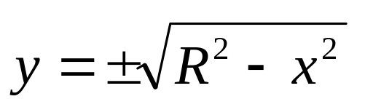
DẠNG BIỂU DIỄN THAM SỐ CỦA ĐƯỜNG CONG
Dạng ẩn: mô tả đường cong bằng hàm F(x, y). Hàm này cho biết mối quan hệ giữa x và y: điểm (x, y) nằm trên đường cong nếu và chỉ nếu F(x, y) = 0.
  F(x, y) = (y - Ay)(Bx - Ax) - (x - Ax)(By - Ay) (đthẳng)
  F(x, y) = x² + y² – R² (đtròn)
Hàm trong ngoài
  F(x, y) = 0, nếu (x, y) nằm trên đường cong
  F(x, y) > 0, nếu (x, y) nằm ngoài đường cong
  F(x, y) < 0, nếu (x, y) nằm trong đường cong
Nhược điểm của dạng ẩn
  Đối với hàm đa trị, không thể suy ra y=g(x) từ F(x, y), chẳng hạn từ dạng ẩn của đường tròn, ta có:

Slide 36
DẠNG BIỂU DIỄN THAM SỐ CỦA ĐƯỜNG CONG
Dạng biểu diễn tham số
  Ví dụ 1: Đoạn thẳng có hai đầu mút là A và B. Ở thời điểm t = 0, đi qua điểm A; ở thời điểm t = 1 qua điểm B.
    x(t) = Ax + (Bx - Ax)t
    y(t) = Ay + (By - Ay)t
@ t = 1
B (Bx, By)
@ t = 0
A (Ax, Ay)

Slide 37
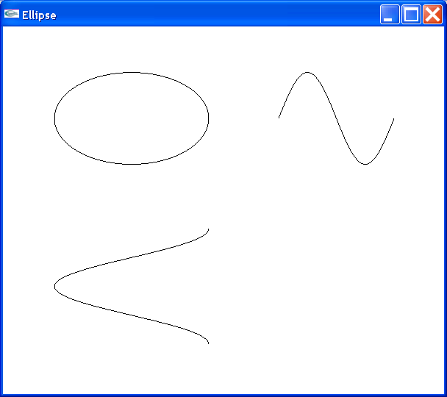
DẠNG BIỂU DIỄN THAM SỐ CỦA ĐƯỜNG CONG
Dạng biểu diễn tham số
Ví dụ 2: Đường ellipse có các bán kính là W và H
  x(t) = Wcos(t)
  y(t) = Hsin(t)
  với ( 0≤ t ≤ 2π )
t=π/2
y
y(t)
H
(x(t), y(t))
H
W
2π
-c
c
x
t
t=π
-H
-W
W
x(t)
π
2π
t

Slide 38
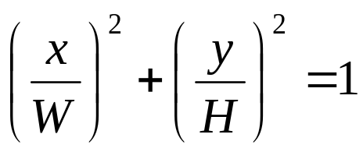
DẠNG BIỂU DIỄN THAM SỐ CỦA ĐƯỜNG CONG
Dạng biểu diễn tham số
  dạng ẩn và dạng tham số có cùng biểu diễn một đường cong hay không?
  từ dạng tham số tìm dạng ẩn?
    Ví dụ: đối với hình ellipse
  x(t) = Wcos(t) → cos(t) = x/W
  y(t) = Hsin(t) sin(t) = y/H
  cos²(t) + sin²(t) = 1 →

Slide 39
DẠNG BIỂU DIỄN THAM SỐ CỦA ĐƯỜNG CONG
Vẽ đường cong biểu diễn dưới dạng tham số
a)
t = T
b)
P_{m}
P₂
t = 0
P₁
P(t) = (x(t), y(t))
//draw the curve (x(t), t(t)) using
//the array t[0], ..., t[n-1] of “sample-times”
glBegin(GL_LINES);
for(int i=0;i<n;i++)
glVertex2f(x(t[i]), y(t[i]));
glEnd() ;

Slide 40
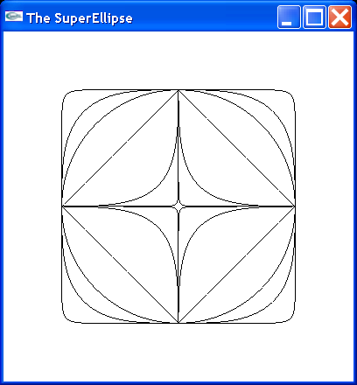
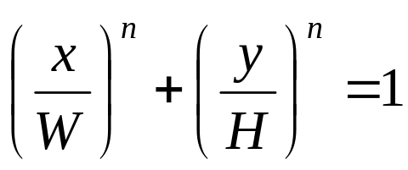
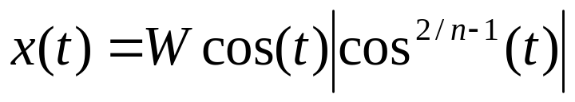
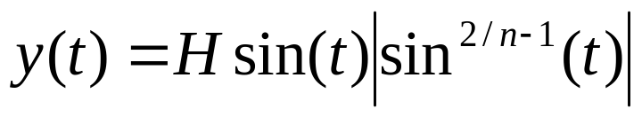
DẠNG BIỂU DIỄN THAM SỐ CỦA ĐƯỜNG CONG
Superellipse
  Dạng ẩn
  Dạng tham số
  n = 2m/(2n+1)
  n < 1 co vào
  n > 1 phình ra
  n = 1 hình vuông

Slide 41
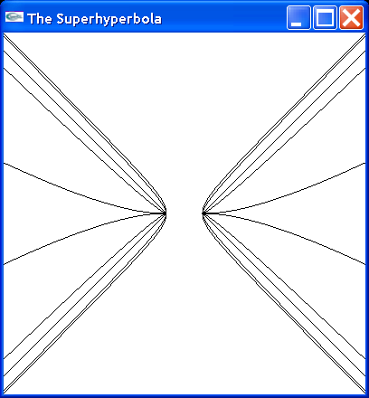
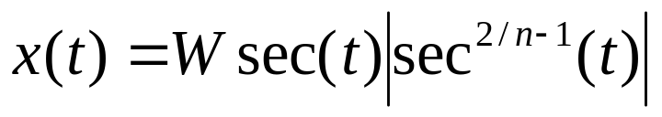
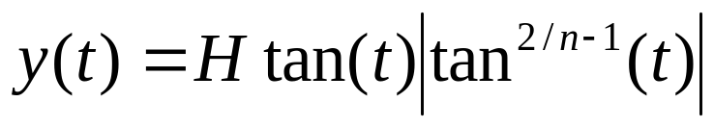
DẠNG BIỂU DIỄN THAM SỐ CỦA ĐƯỜNG CONG
Superhyperbola
  Dạng biểu diễn tham số
  n = 2m/(2n+1)
  n < 1 co vào
  n > 1 phình ra
  n = 1 đường thẳng

Slide 42
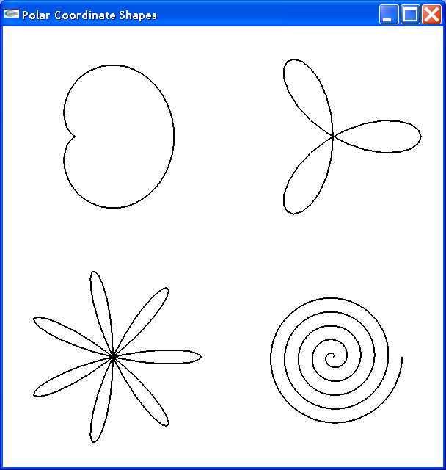
DẠNG BIỂU DIỄN THAM SỐ CỦA ĐƯỜNG CONG
Đường cong trong hệ tọa độ cực
y
x(t)=r(t)cos(θ(t))
y(t)=r(t)sin(θ(t))
x = f(θ)cos(θ)
y = f(θ)sin(θ)
(r, θ )
r
θ
x
Ví dụ
cardioid f(θ) = K(1 + cos(θ)) rose f(θ) = Kcos(nθ) Archimedean spiral f(θ) = Kθ

Slide 43
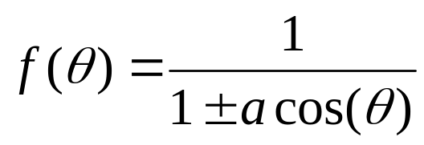
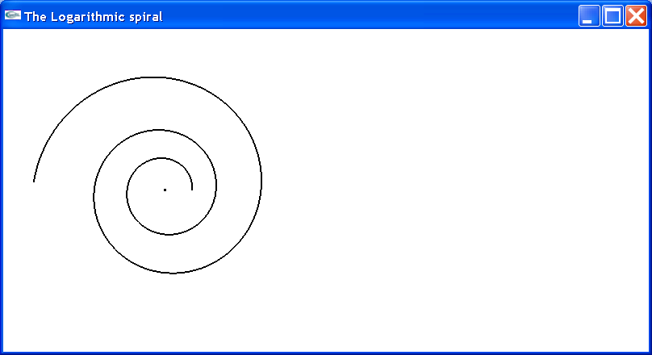
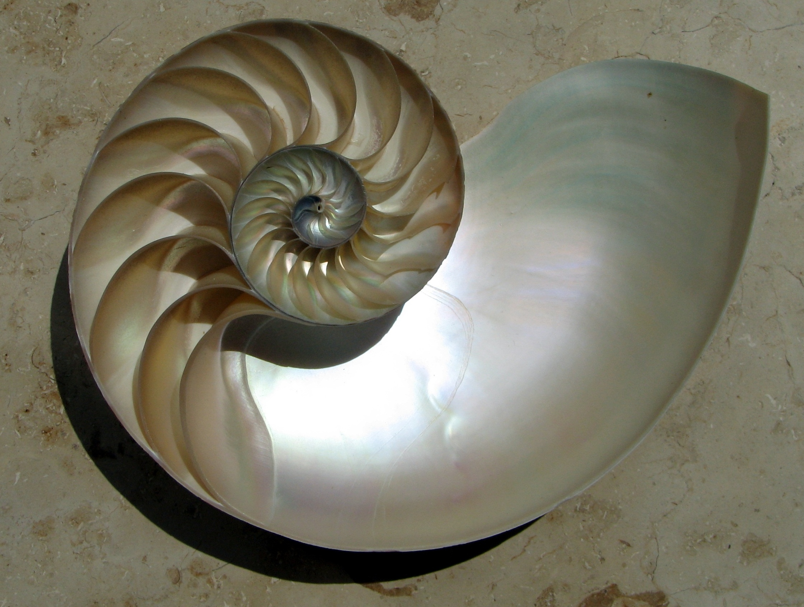
DẠNG BIỂU DIỄN THAM SỐ CỦA ĐƯỜNG CONG
Đường cong trong hệ tọa độ cực
  Mặt cắt nón (conic section)
  Đường xoắn ốc logarit
    f(θ) = Ke^{aθ}
    a = cot(θ)
a=1→parabola 0≤a<1→ellipse a>1→hyperbola
a)
b)

Slide 44
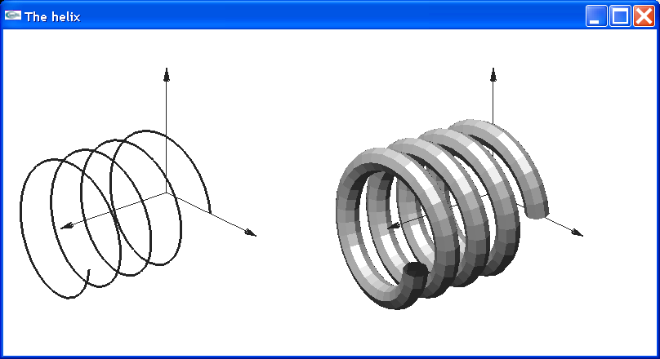
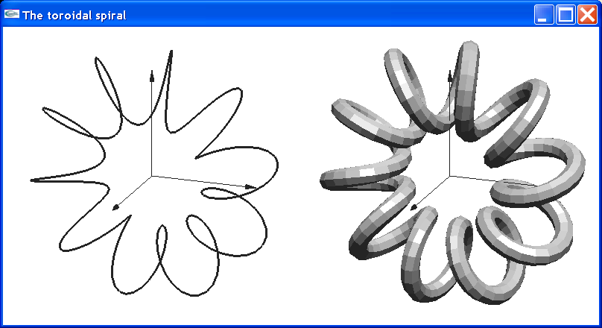
DẠNG BIỂU DIỄN THAM SỐ CỦA ĐƯỜNG CONG
Đường cong 3D
P(t) = (x(t), y(t), z(t))
Đường helix
x(t) = cos(t)
y(t) = sin(t)
z(t) = bt
Đường toroidal spiral
x(t) = (asin(ct) + b)cos(t),
y(t) = (asin(ct) + b)sin(t),
z(t) = acos(ct)

